Slide 1

La Calidad y la Ingeniería en la Industria.

Slide 2
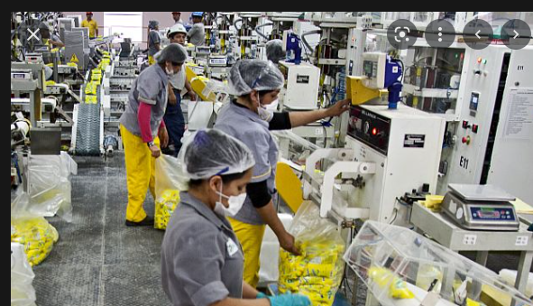
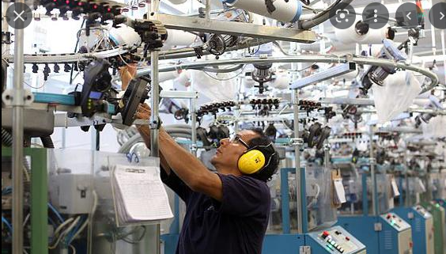
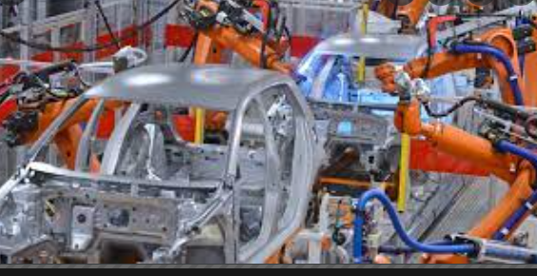
Ingeniería Industrial
Dado que la Ingeniería Industrial es una rama de conocimientos que tiene como propósito buscar maneras de optimizar los procesos productivos de todo tipo de compañías, la calidad en todos los aspectos relacionados al ámbito empresarial es uno de sus elementos clave.
Industria siderúrgica (dedicada a la producción de
hierro y acero)
Automovilística
Alimentaria
Química
Textil
Salud
Aeroespacial
etc.

Slide 3
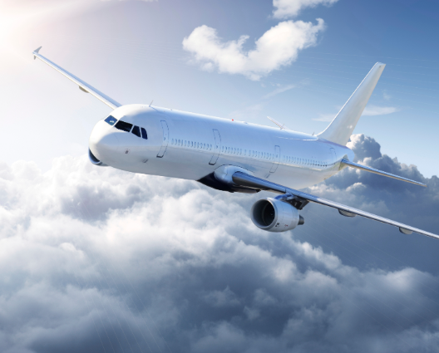
Industria Aeroespacial
La industria aeroespacial es una de las más complejas e importantes en el mundo. La naturaleza de su contenido exige innovación tecnológica, así como capacitación permanente de recursos humanos; también requiere de una gran sensibilidad en los procesos productivos que involucran a una industria de la cual dependen vidas humanas.

Slide 4
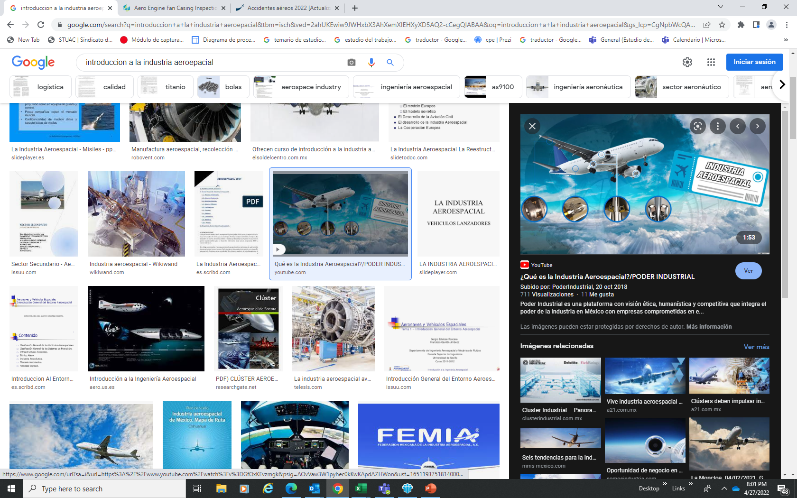
Industria Aeroespacial
Según el Plan Nacional Estratégico de la Industria Aeroespacial la cadena de valor mundial, se divide en varios segmentos:
Aeronaves y sus partes; Motores de aeronaves y sus partes; Sistemas eléctricos-electrónicos ; Mantenimiento, reparación y revisión ; Simuladores y entrenamiento; y Espacial (Satélites)
Misiles

Slide 5
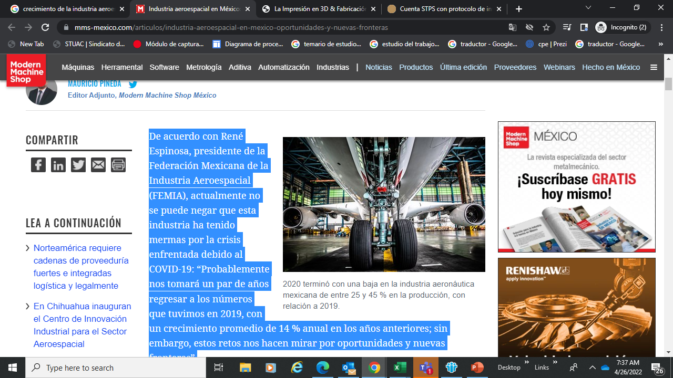
La Industria Aeroespacial
La industria aeroespacial mundial alcanzó un valor de casi 298.000 millones de dólares en 2020 y se espera que el mercado crezca a 430.000 millones de dólares en 2025.
Los factores de crecimiento incluyen el aumento de la demanda de viajes aéreos, los avances tecnológicos, las economías de los paises, y el cambio en el comportamiento social (Pandemias)
Para 2032 se espera que la flota de aviones, tanto de pasajeros como de carga con capacidad de 10 toneladas, alcance los 36 mil 556 aeronaves, lo que implica un aumento significativo si se considera que actualmente existen cerca de 18 mil naves en servicio comercial.
De acuerdo a la Federación Mexicana de la Industria Aeroespacial (FEMIA), actualmente no se puede negar que esta industria ha tenido mermas por la crisis enfrentada debido al COVID-19: “Probablemente se llevara un par de años en regresar a los números que del 2019, con un crecimiento promedio de 17.2 % anual en los años anteriores; ya que México pasó del décimo al sexto lugar de los países que más exportan a la industria aeronáutica.
En el 2020 termino con una baja en la industria aeronáutica Mexicana del 25 al 45% en la producción, con relación al 2019.

Slide 6
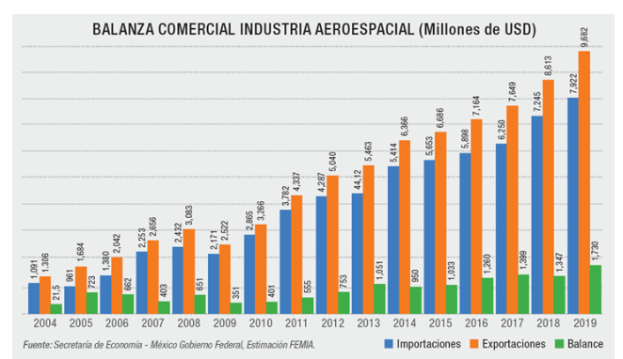
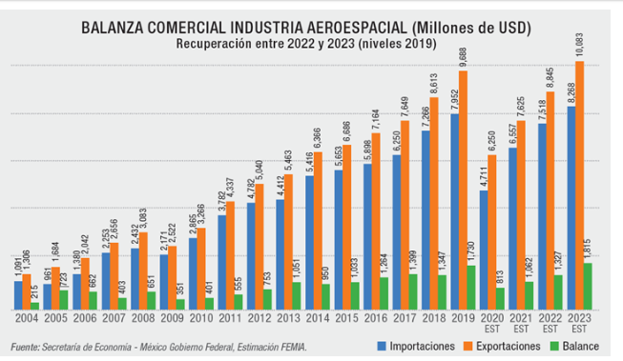
La Industria Aeroespacial en Mexico

Slide 7
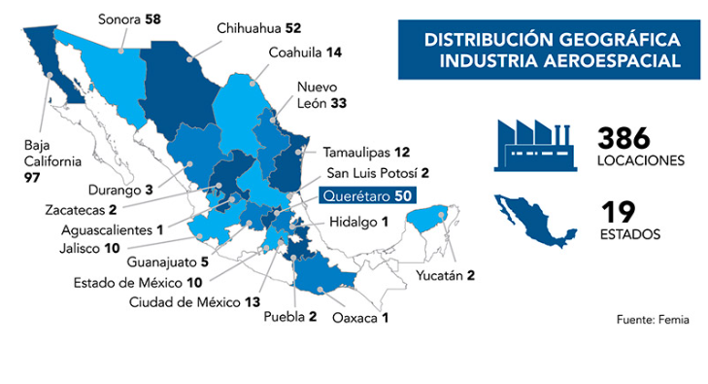
Presencia Aeroespacial en Mexico
De estas
80% son manufactureras,
20% ofrece servicios de diseño e ingeniería, así como de mantenimiento, reparación y operaciones.
60, 000 Trabajadores
35% de Origen Mexicano y el Resto Extranjeras.
Entre estas compañías se cuentan importantes OEM trasnacionales como Sufran, Airbus, Bombardier, Bell Helicopter, entre otras armadoras y Tier 1

Slide 8
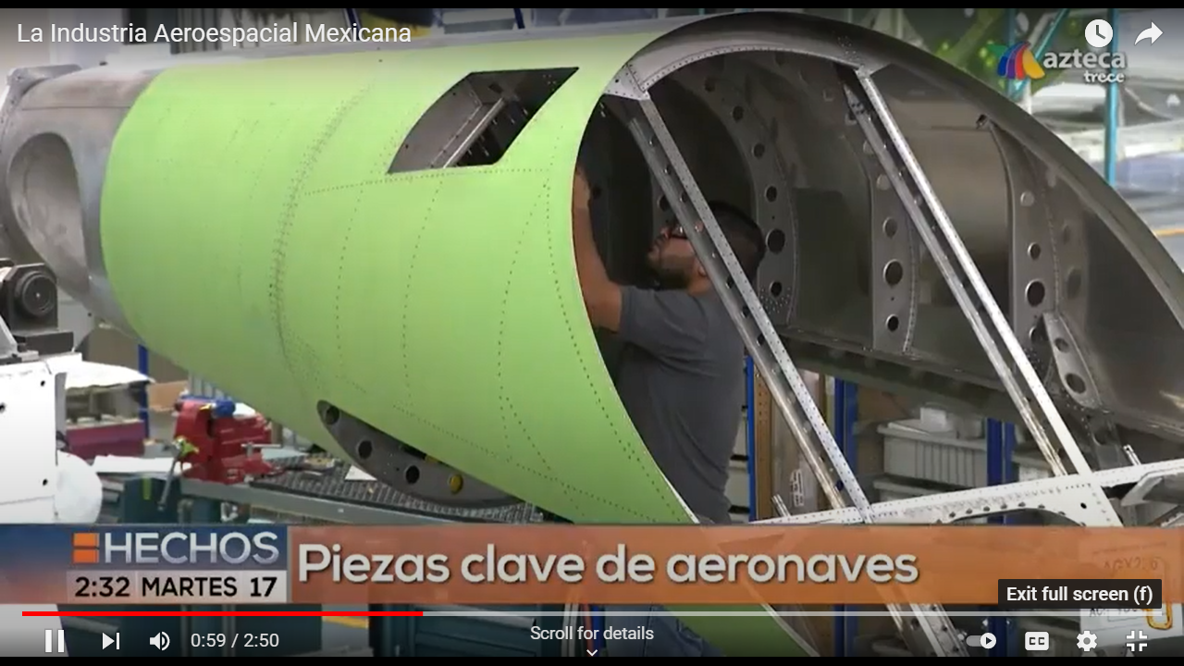
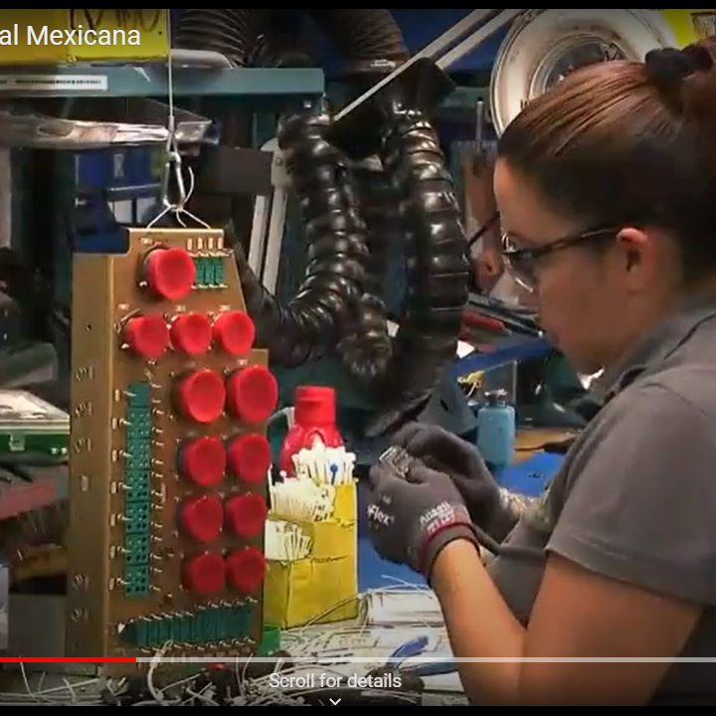
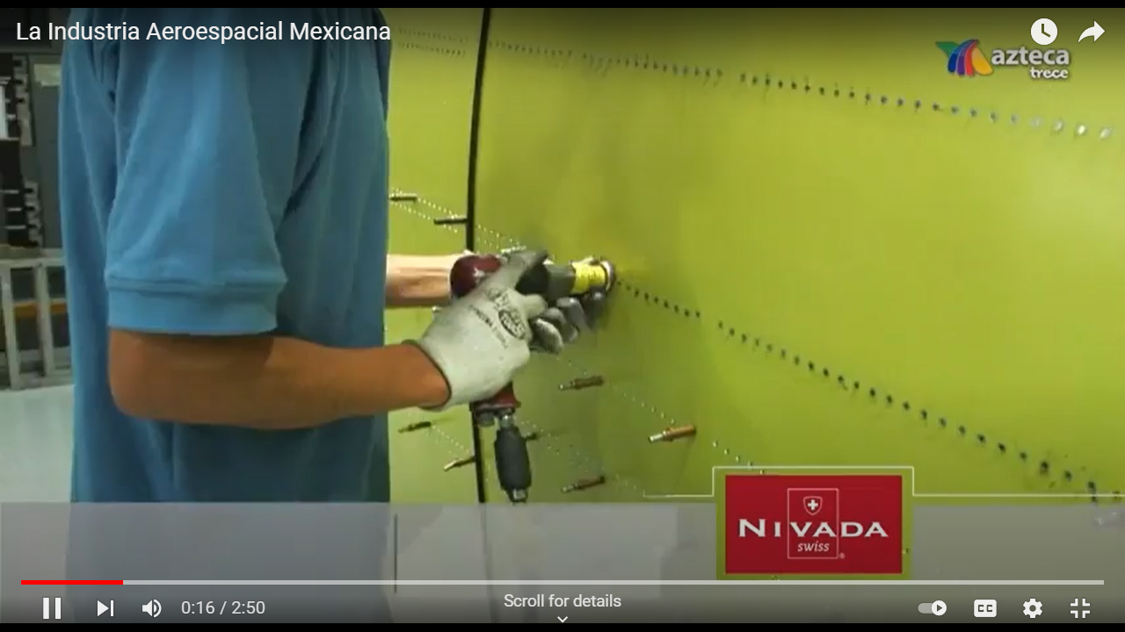
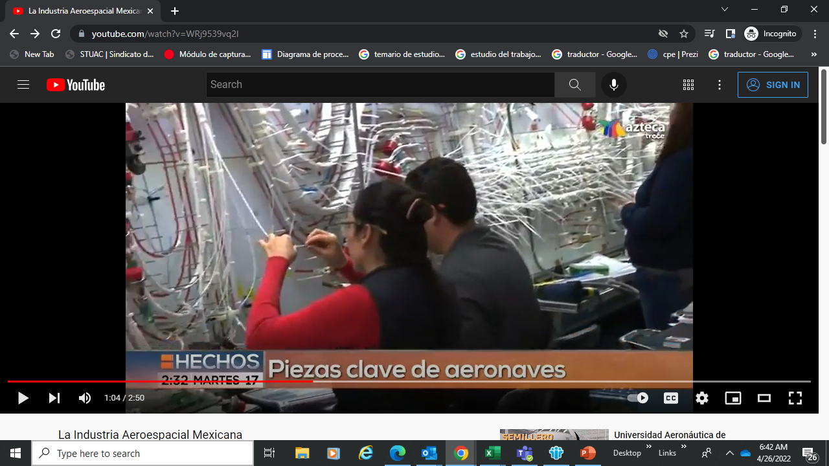
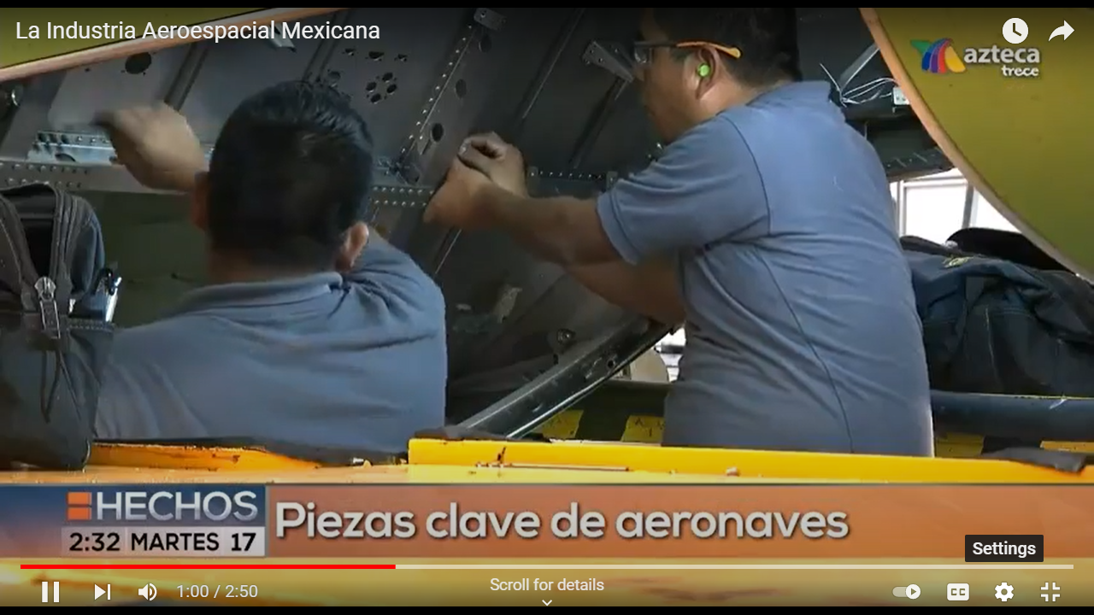
Partes Claves de Manufactura en Mexico:
Trenes de Aterrizaje
Alas de Aeronaves
Turbinas
Aero estructuras (Sheet Metal)
Arneses erétricos (Cableado que va a lo largo del Fuselaje)
Componentes del sistema de Proporción
Interiores
Maquinados de Precisión
Partes Plásticas
Tratamientos Superficiales

Slide 9
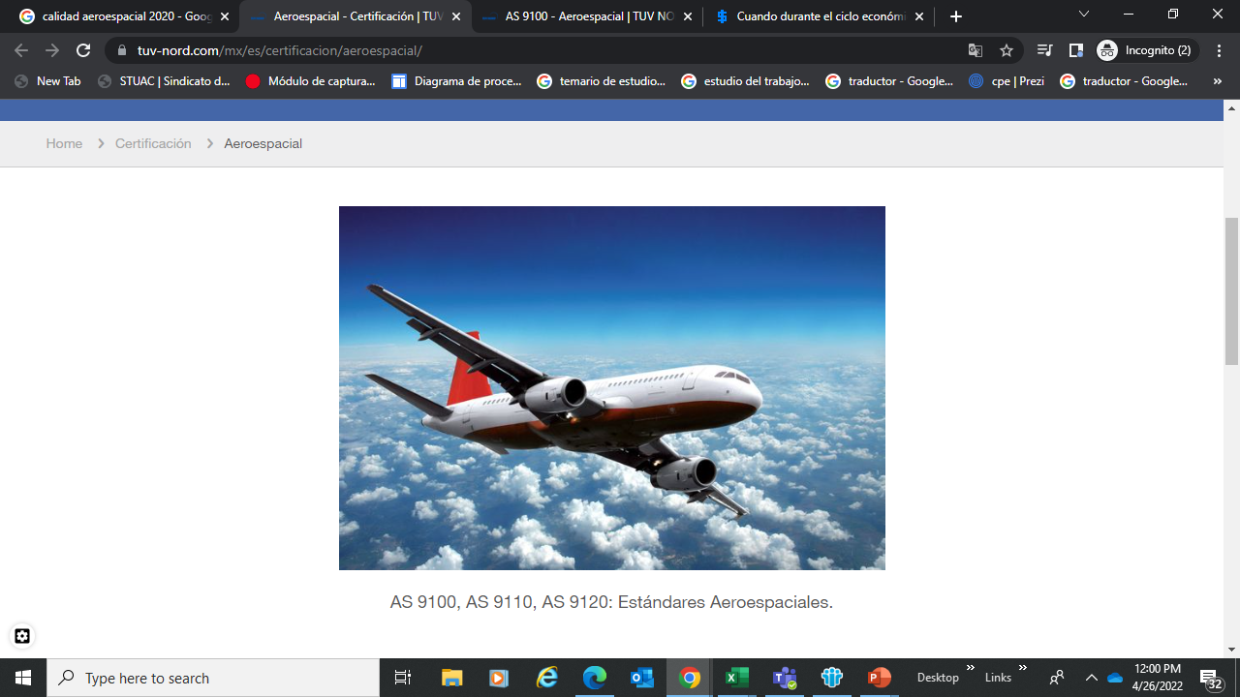
Calidad en la industria Aeroespacial
AS 9100, AS 9110, AS 9120

Slide 10
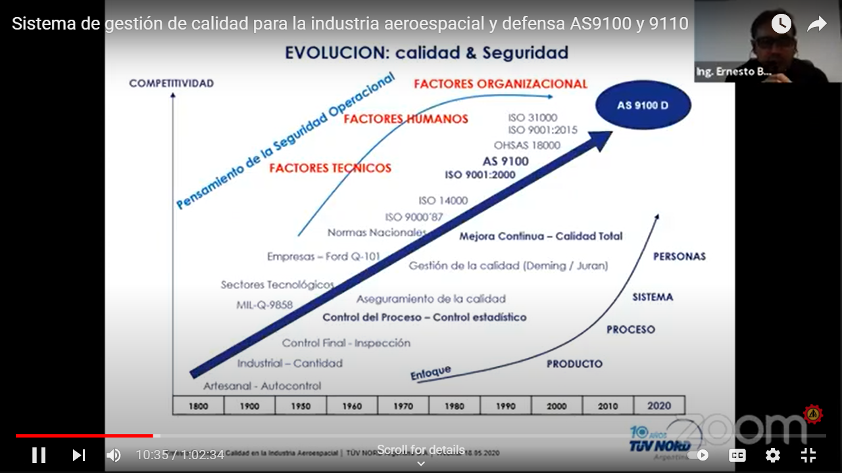
Calidad y Seguridad Aeroespacial

Slide 11
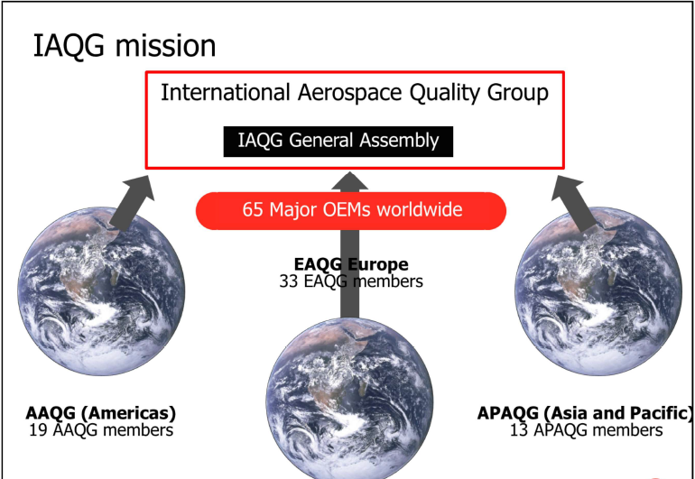
IAQG
La base de datos OASIS se puede encontrar en www.sae.org

Slide 12
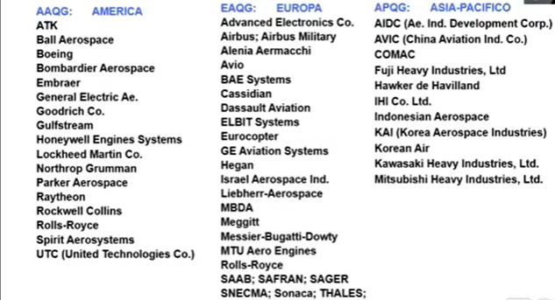
Miembros Internacionales (IAQG)

Slide 13
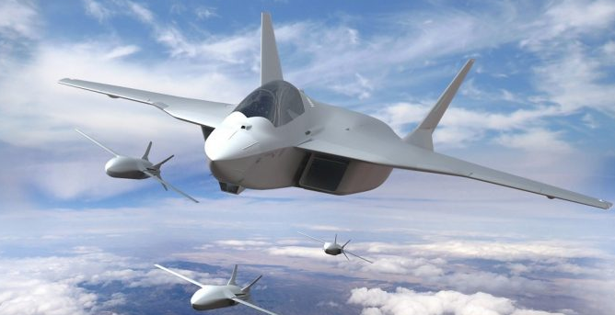
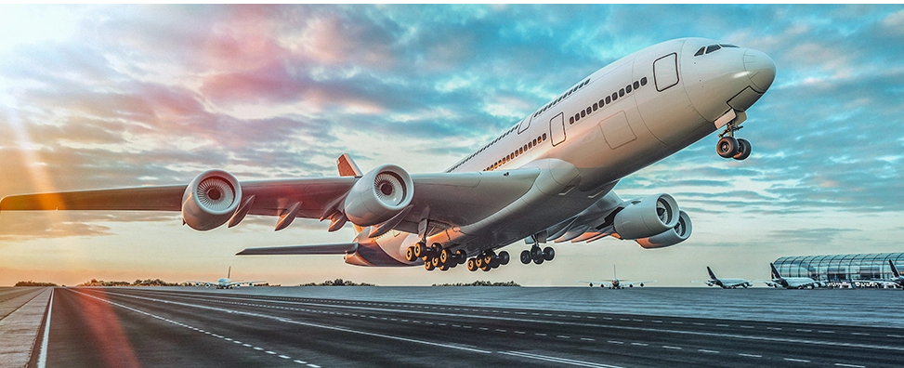
Propósito de los Estándares Aeroespaciales
Productos de alto riesgo
Productos de alto costo
Controlado por requisitos de la Industria:
- Gobierno / Estados
- Regulaciones
- Clientes
La Calidad es un requisito
“No hay opción de fallas”

Slide 14
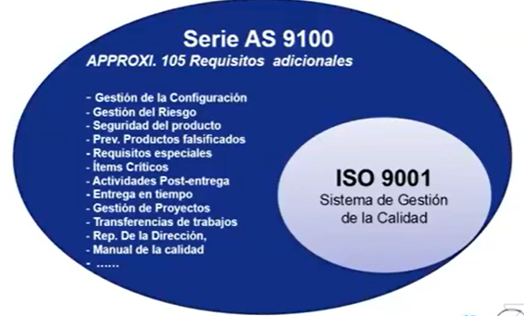
Iniciativa del IAQG
AS 9100
Esta norma esta diseñada para que sea usada por organizaciones que diseñan, desarrollan y/o producen productos aeronáuticos, espaciales y para la defensa.
AS 9110 Organizaciones den servicio de Mantenimiento y reparación y fabricantes de equipos para la aviación comercial y productos militares.
AS 9120
Organizaciones que adquieren partes, materiales y conjunto y revenden estos productos a clients en la industria aeronáutica, especial y defensa (incluyen las organizaciones de reventa de partes)

Slide 15
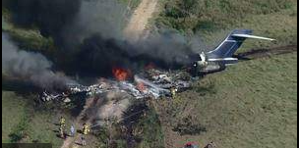
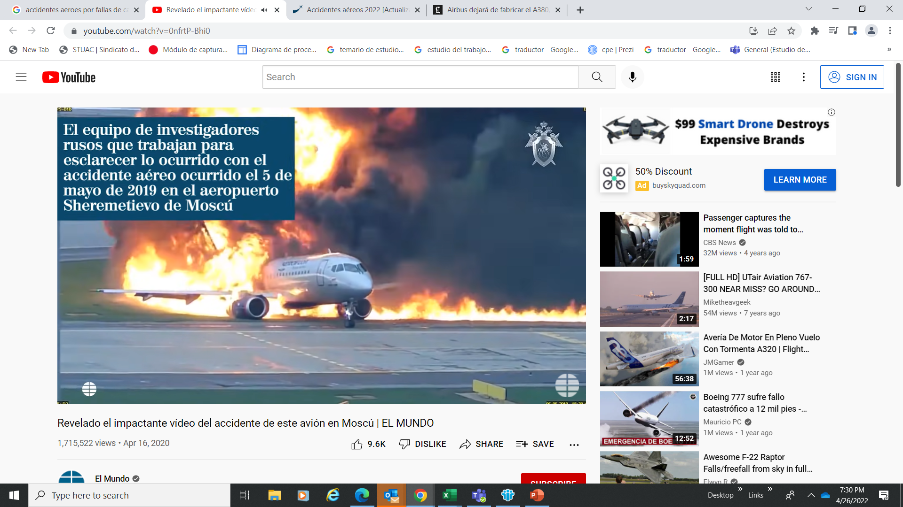
Riesgos
Industria Aeroespacial

Slide 16
Accidentes aéreos
Causa de accidents o incidentes mas comunes: fallos del piloto, Fallas mecánicas, incidencias climatológicas, sabotajes y otros errores humanos
Según las estadísticas de accidentes mortales registrados, el viajar en moto es hasta 500 veces más peligroso que viajar en avión.
Hoy en día el avión lidera el ranking de los medios de transporte más seguros, pero también es cierto que en caso de accidente aéreo la probabilidad de supervivencia se reduce drásticamente con respecto al resto.

Slide 17



El vuelo de la aerolínea China Eastern con 132 pasajeros a bordo. En menos de tres minutos el avion descendió 9 kilómetros, estrellándose en una zona montañosa. (Marzo 2022)
Boeing 777 con al menos 307 pasajeros abordo se estrella, 2 personas muertas y 180 heridos en San Francisco 2013.

Slide 18

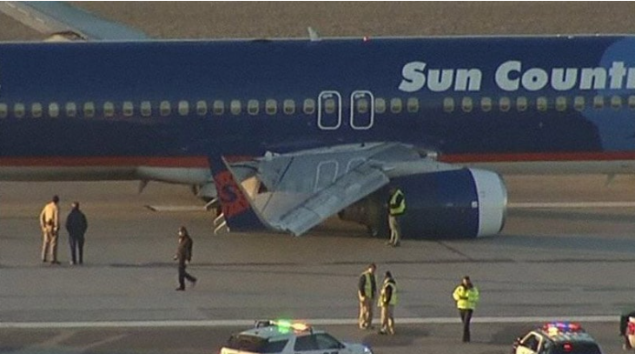
Se estrella un Avion en Texas con al menos 21 pasajeros abordo (Oct 2021), la aeronave se ha estrellado en el condado de Waller, ubicado en el sureste del estado
Un Boeing 737 Sun Country encuentra problemas con el tren de aterrizaje poco tiempo después de despegar del aeropuerto de Las Vegas.
Tras media hora en vuelo los pilotos deciden regresar a Las Vegas ya que no puedieron solucionar el problema. La pata derecha del tren de aterrizaje colapsa cuando el avión toca tierra. El avión sufre diversos daños, principalmente en el motor derecho.

Slide 19
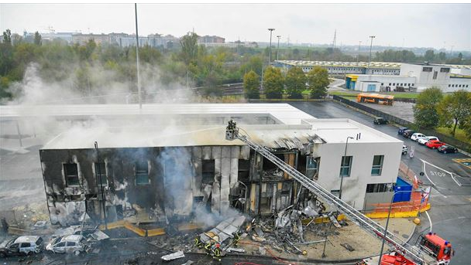
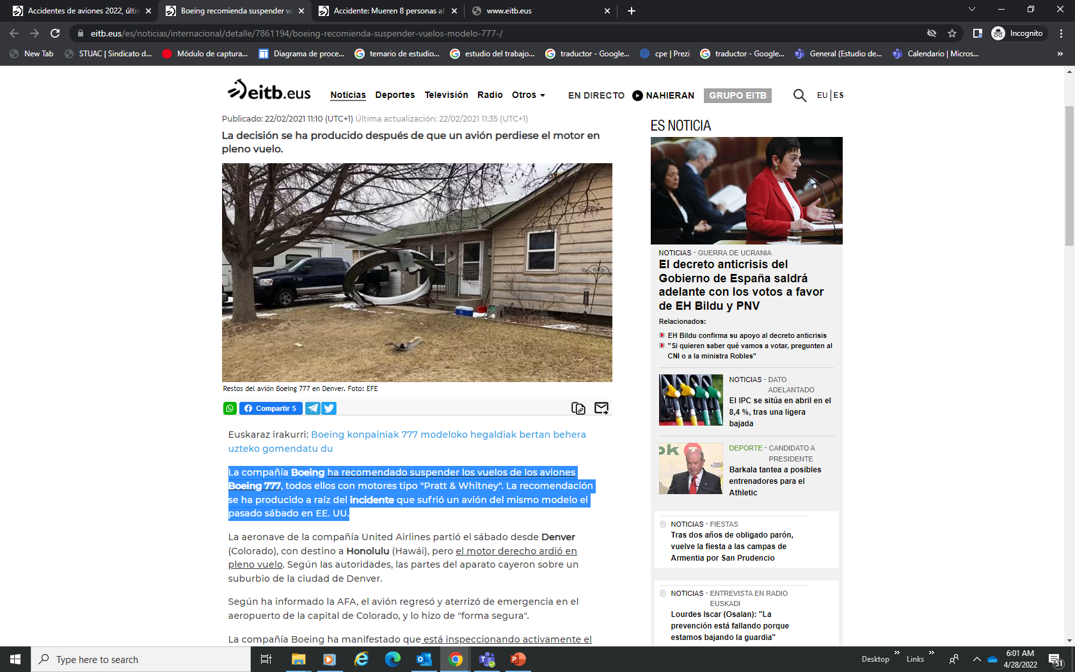
Mueren 8 personas al estrellarse un avión contra un edificio cerca de Milán
El aeroplano acababa de despegar cuando ha ocurrido el siniestro (Marzo 2021)
Un avión regresa al aeropuerto de Denver tras perder partes del motor en vuelo, en EE. UU. (Feb 2021)

Slide 20
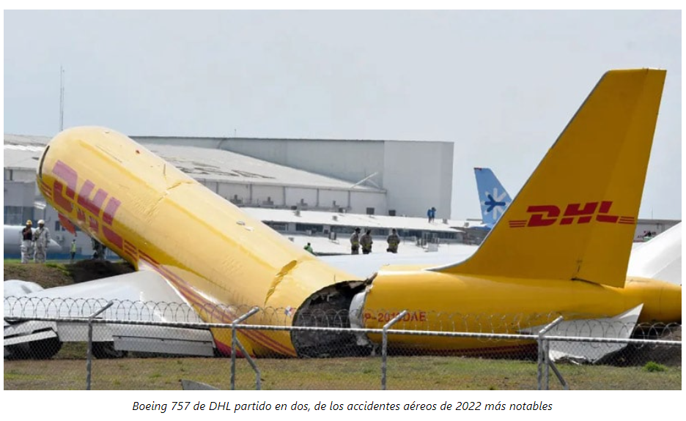
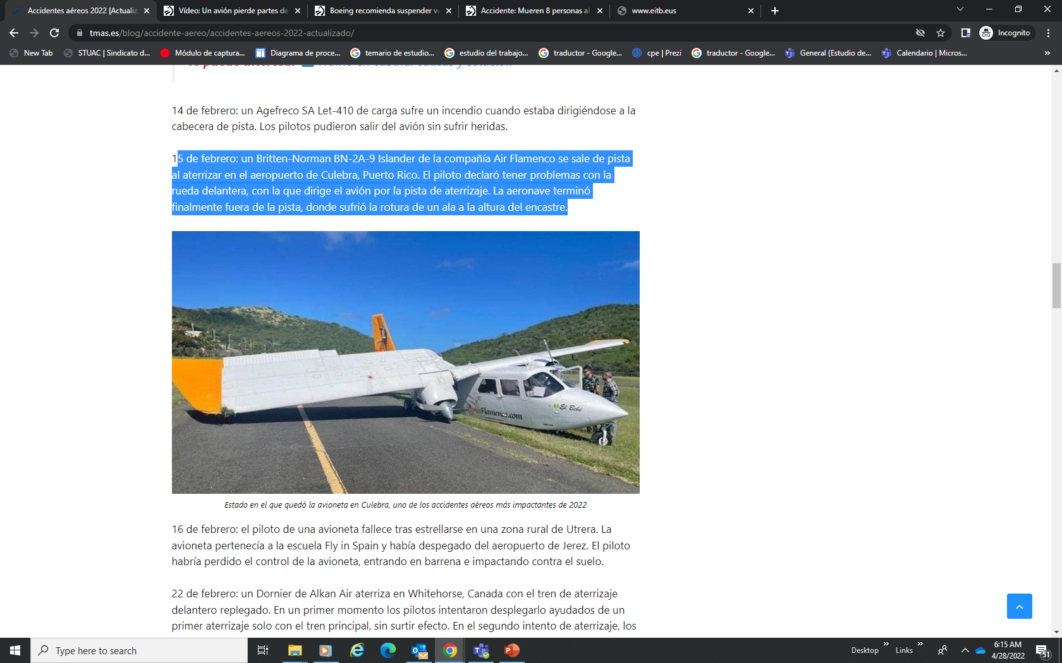
Un Boeing 757 de carga de la empresa DHL queda destruido tras una salida de pista en el aeropuerto de San José, Costa Rica. Antes de intentar el aterrizaje, el avión realizó una serie de esperas por un fallo hidráulico. Tras aterrizar, el avión se desvía hacia la derecha mientras frena y se parte en dos tras salirse de la pista (Abril 2022)
Un Britten-Norman BN-2A-9 Islander de la compañía Air Flamenco se sale de pista al aterrizar en el aeropuerto de Culebra, Puerto Rico. El piloto declaró tener problemas con la rueda delantera, con la que dirige el avión por la pista de aterrizaje. La aeronave terminó finalmente fuera de la pista, donde sufrió la rotura de un ala (Feb 2022)

Slide 21
Estadísticas de Accidentes 2022
Hasta el momento, algunas de las estadísticas que se pueden obtener de los accidentes aéreos de 2022 son:
En 6 accidentes aéreos ha estado involucrado un fallo en el tren de aterrizaje
3 aeronaves sufrieron daños debido a un incendio en la carga que transportaban
El modelo de avioneta Cessna 208B Grand Caravan ha sufrido 6 accidentes aéreos en 2022
Solo en aviones comerciales de pasajeros y carga han fallecido al menos 15 personas en accidentes aéreos en lo que va de año 2022.
Al 31 de marzo de 2022, han fallecido un total de 376 personas a bordo de cualquier tipo de aeronave.

Slide 22
Controles de Proceso
En la actualidad, la industria aeroespacial tiene como objetivos principales mejorar la productividad y la calidad general de los procesos de fabricación para ello, la precisión en el control de los procesos de fabricación se convierte en la clave para conseguirlo.
En la actualidad existen en el mercado gran variedad de equipos de medición dimensional muy sofisticados los cuales proponen un valor más allá de las simples mediciones de producción y que estas reflejen todo el proceso de fabricación, con lo que se pretende que los datos que se obtienen se pueden aplicar tanto en el momento de la fabricación, como conectarlos entre ellos, logrando así una retroalimentación que favorecerá al producto y evitará problemas a largo plazo, mejorará el rendimiento y en consecuencia, la durabilidad de las partes manufacturadas

Slide 23
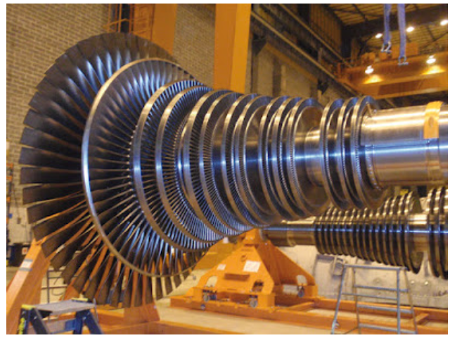
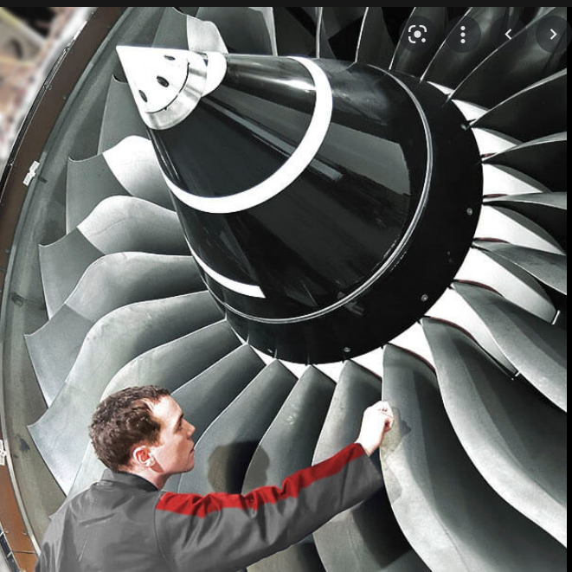
Los procesos de medición exhaustivos permiten a la industria aeroespacial llegar a sus objetivos de productividad y calidad
Los álabes desvían el flujo de corriente
Los diseños de los álabes de las turbinas se han vuelto cada vez más complejos y presentan nuevas dificultades para su medición, debido a la incorporación de nuevas geometrías que mejoran el rendimiento de la pieza o su vida útil.
En la actualidad usan equipos de medición que cuenta con sistemas de tomografía computarizada de Rayos X. Lo cual permite inspeccionar no solo el exterior de las piezas, sino también el interior sin necesidad de destruirlas, creando una réplica digital completa de dicha pieza. De esta forma, se puede inspeccionar las características externas y las características internas más escondidas, o si existen defectos en el material como materiales extraños, poros o burbujas, para lo cual, hasta ahora, se necesitaban diversos aparatos de medición.
Los rayos X de última generación permite realizar la tomografía de varias piezas a la vez, con lo cual los tiempos de medición, que hasta ahora se movían entre los 5 o 25 minutos por pieza, se ven reducidos en gran medida, por ejemplo, en un 80% o un 90% en algunos casos.

Slide 24
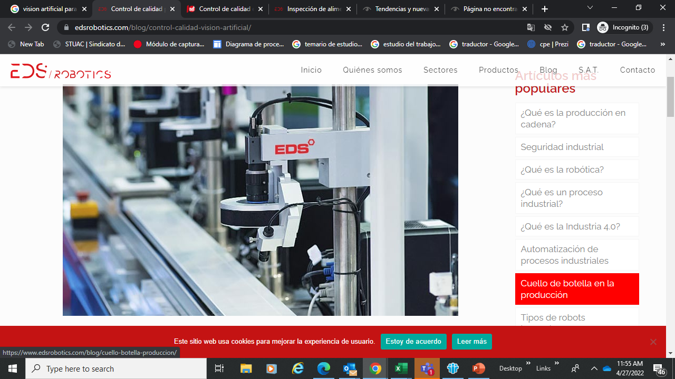
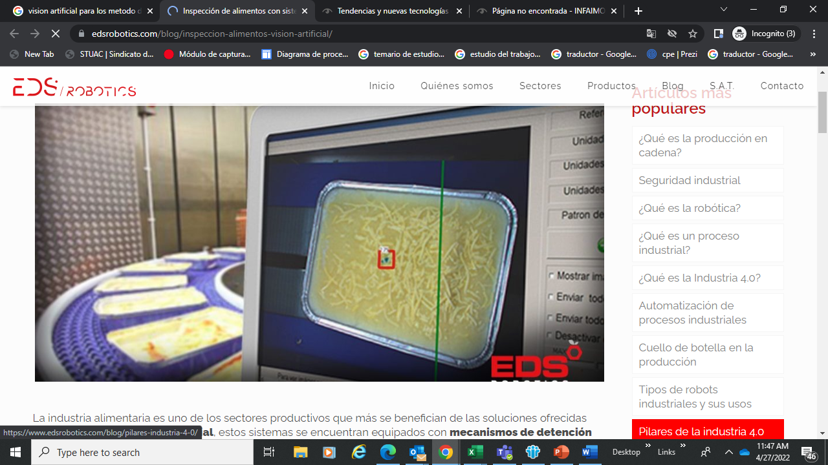
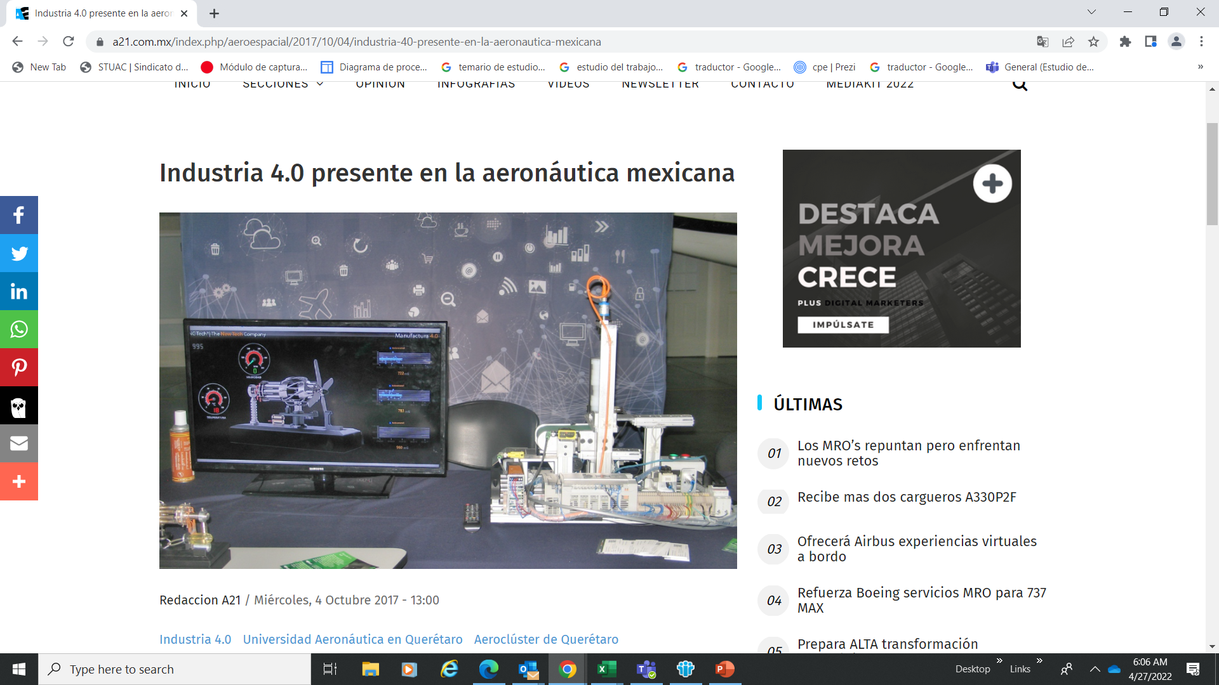
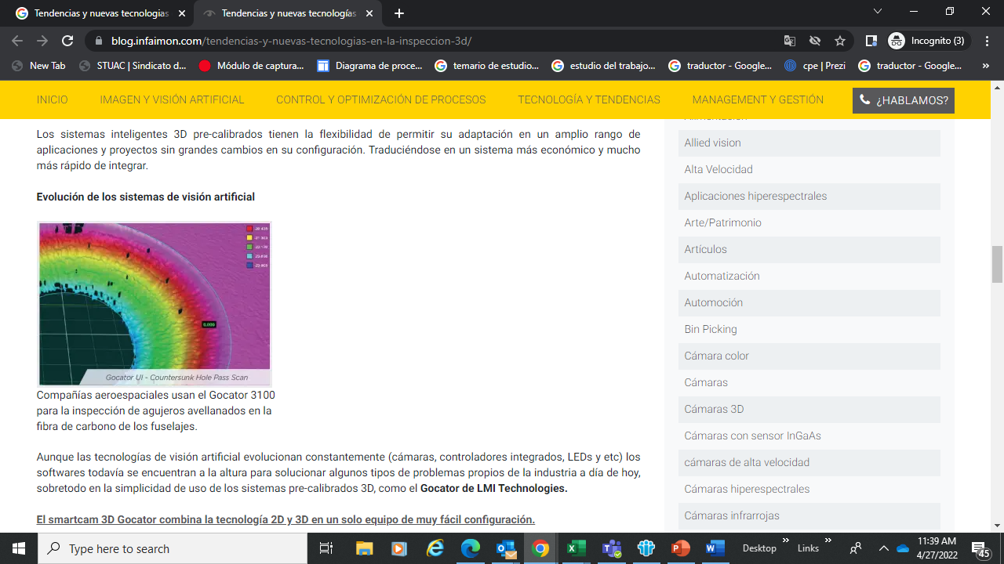
Vision Artificial
Los sistemas de visión artificial, se encuentran equipados con mecanismos de detención espectral que son capaces, de reconocer al instante elementos que puedan comprometer la salud de los clientes o afectar la calidad del producto final.

Slide 25
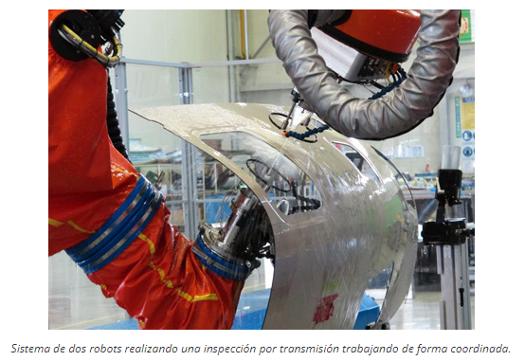
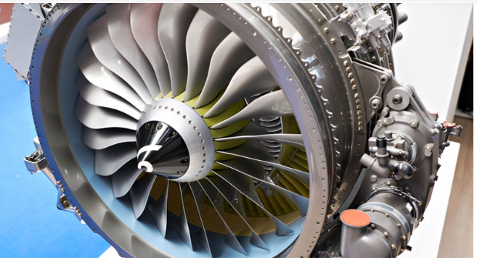
Vision Artificial
Sistemas mecanizados, esta inspección esta basada en robots articulados con múltiples posibilidades de configuración adaptables a cada cliente, lo que proporciona mayor flexibilidad, precisión y productividad para detectar los posibles defectos en el material.
Sistemas semi-automáticos, o de adquisición manual, que complementan la inspección automatizada aportando registro permanente y de posición, para zonas específicas o para labores de mantenimiento.
Sistemas de inspección sin contacto, basados en ultrasonidos en aire o generados mediante láser.

Slide 26
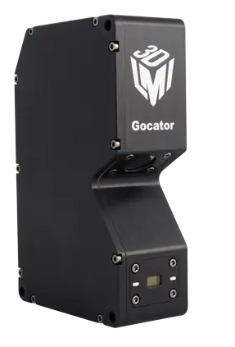
Vision Integrada
Actualmente la visión integrada despierta un gran interés ya que ha representado un punto clave para la tecnología de sensores inteligentes. Dicha tendencia hacia sistemas «inteligentes» significa integrar más y más funcionalidad en los equipos para que la toma de decisiones pueda tener lugar dentro del propio sensor, permitiendo que tales decisiones sean comunicadas directamente a la línea de producción.
Los sensores inteligentes, son determinantes para el avance de la industria 4.0 pues son capaces de entregar datos procesables a los sistemas operativos y dinamizar así los procesos de fabricación.

Slide 27
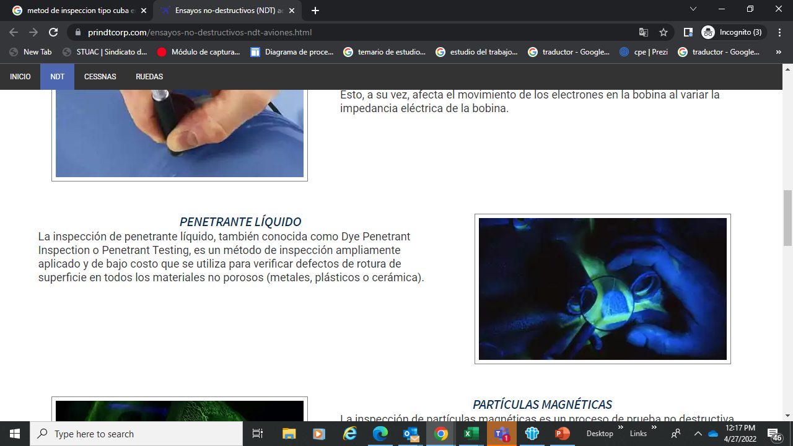
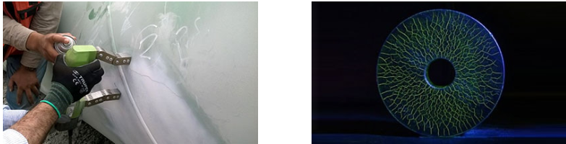
NDT
PARTICULAS MAGNETICAS:
Estos ensayos tienen la misión de detectar en una pieza las posibles discontinuidades que haya no solo en la superficie, sino también en las proximidades de ella (discontinuidades subsuperficiales).
El método se basa en la atracción de un polvo metálico aplicado sobre la superficie hacia las discontinuidades presentes en el material bajo la acción de un campo magnético. La acumulación de este polvo metálico en torno a las discontinuidades revelará la localización de las mismas.

Slide 28
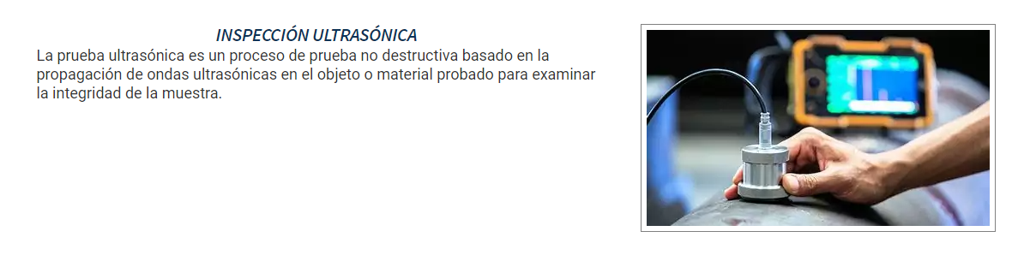
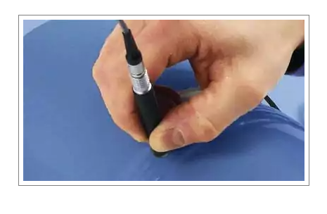
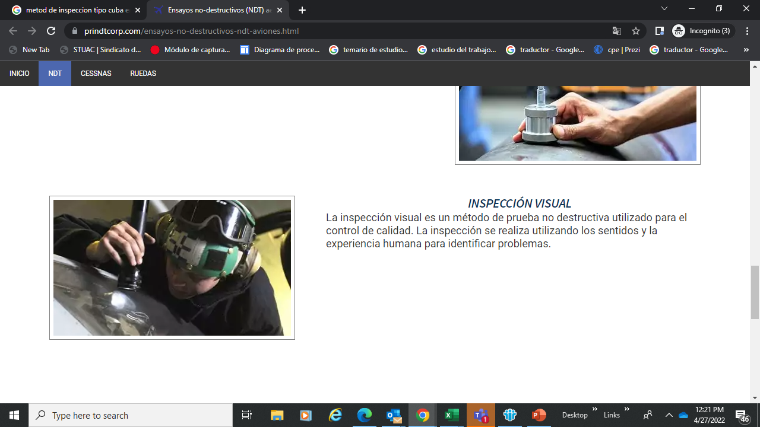
Pruebas Ultrasónicas / Visuales

Slide 29
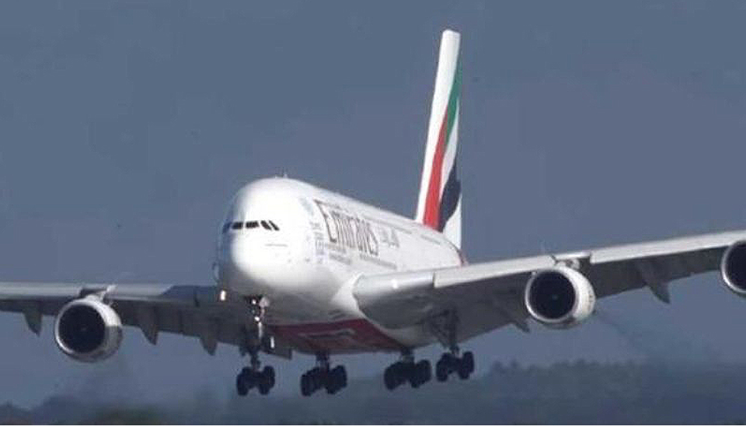
Airbus A380
El avión comercial más grande del mundo, de 73 metros de largo, con una capacidad de 853 pasajeros y que pesa alrededor de 575 toneladas,.
Este Airbus A380,
Airbus dejará de fabricar el A380, el avión de pasajeros más grande del mundo,

Slide 30
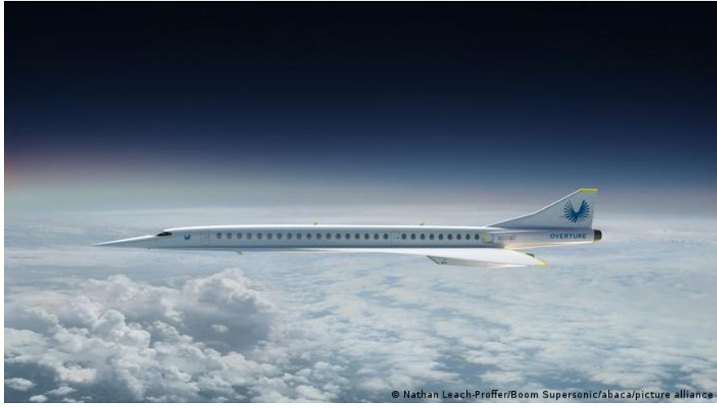
El ambicioso objetivo es hacer volar el XB1, abrir una fábrica en Estados Unidos en 2022, construir su primer avión comercial, el Overture en 2023 y tenerlo en los cielos en 2026.
Una empresa de aviones supersónicos ha revelado su plan a largo plazo de realizar vuelos baratos y rápidos a cualquier parte del mundo en un lapso de 4 horas o menos solo por una fracción de precio que se sitúa en 100 dólares.
El avión supersónico que han presentado sería tres veces más rápido que los aviones comerciales más utilizados.
Así, Boom Supersonic viene a revivir el sueño supersónico que murió con la retirada del Concord de hace casi veinte años y que en su momento parecía una fantasía descabellada.
El director general de Boom Supersonic, Blake Scholl, dijo que los objetivos de su empresa eran completamente diferentes a los del desaparecido Concorde, que cobraba 12.000 dólares por un viaje de ida y vuelta en los años 90.
Avion Supersónico

Slide 31
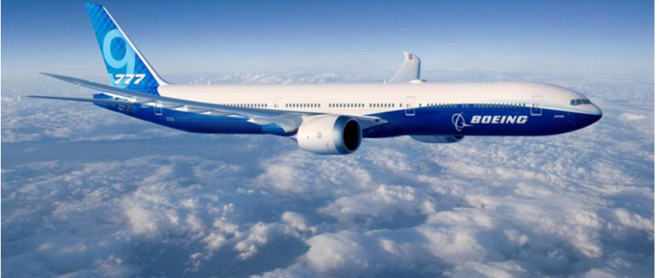
MANUFACTURA 4.0 PARA LA INDUSTRIA AEROESPACIAL
El mercado que tiene actualmente la manufactura aditiva es muy grande. Va desde los polímeros, piezas con materiales compuestos e inclusive se puede trabajar con metales.
Por ejemplo, existen accesorios y piezas de motocicletas que están hechas con esta tecnología de impresión 3D y que se trabajan con plásticos como el nylon, que le dan mayor resistencia a la tensión gracias a que tienen una agregado de partículas de fibra de carbono”.
En el caso de las aplicaciones de la manufactura aditiva en el sector aeronáutico, en la actualidad se han abierto nuevas posibilidades en lo que se refiere a la elaboración de piezas fabricadas en impresión 3D que, además de la resistencia, son de menor peso.
El Boeing 777X, tienen alrededor de 8000 piezas impresas en 3D.

